Slide 1
Pythagoreïsche drietallen
Guy Van Leemput
Sint-Jozefcollege Turnhout (België)

Slide 2
3² + 4² = 5²
We noemen ( 3 , 4 , 5 ) een Pythagoreïsch drietal
( een PD )

Slide 3
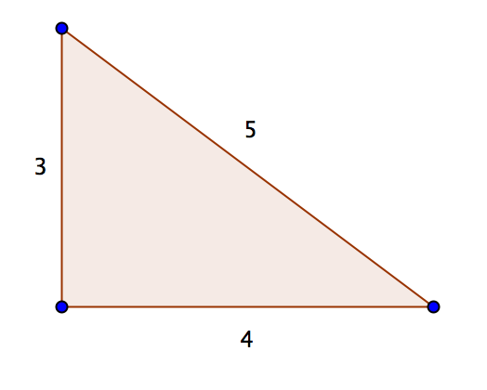
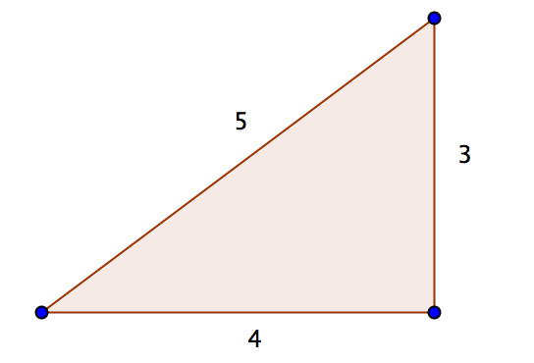
Volgorde?
4
3
5

Slide 4
volgorde
het grootste getal achteraan
het kleinste vooraan

Slide 5
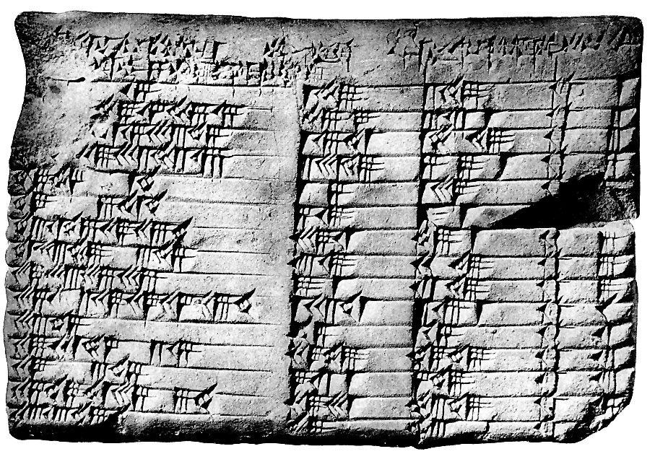
Plimpton 322, ca 1900BC < 1600BC

Slide 6
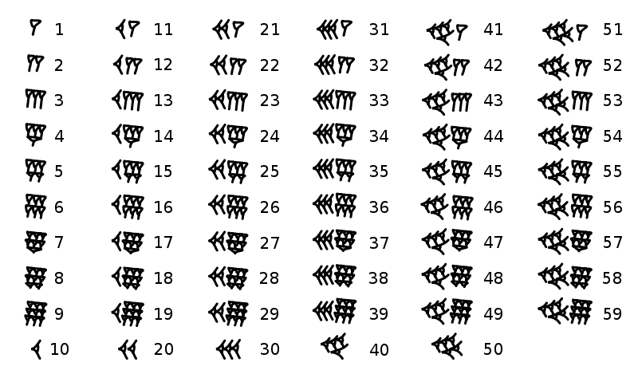
Babylonische getallen

Slide 7
Lijst met kwadraten
seq( x² , x , 1 , 30 )
1 4 9 16 25 36 49 64 81 100
144 169 196 225 256 289 324
361 400 441 484 529 576 625 676
729 784 841 900

Slide 8
Lijst met kwadraten
seq( x² , x , 1 , 30 )
1 4 9 16 25 36 49 64 81 100
144 169 196 225 256 289 324
361 400 441 484 529 576 625 676
729 784 841 900

Slide 9
Het kwadraat van een even getal
is een viervoud
Het kwadraat van een oneven getal
(2v)² = 4v² = 4v’
is een viervoud + 1
(2v + 1)² = 4v² + 4v + 1 = 4v’ + 1

Slide 10
Zelf op zoek naar PD
Bijvoorbeeld met GRM TI-84(+)
Clear all Lists
STAT edit
L₁ = seq ( x , x , 1 , 99 )
L₂ = seq (x² , x , 1 , 99 )
L₃ = seq ( x² , x , 2 , 100)
L₄ = √( L₂ + L₃ )
Lijst van de kwadraten van 1 tot 99
Lijst van de kwadraten van 2 tot 100
dus b = a + 1
Is de wortel van de som van deze twee opeenvolgende kwadraten een natuurlijk getal?

Slide 11
Voor welke a is a² + (a+1)² terug een kwadraat?
( 3 , 4 , 5 )
( 20 , 21 , 29 )

Slide 12
c = b + 2
L₁ = seq ( x , x , 1 , 99 )
L₂ = seq (x² , x , 1 , 99 )
L₃ = seq ( x² , x , 3 , 101)
L₄ = √( L₂ + L₃ )
Lijst van de kwadraten van 1 tot 99
Lijst van de kwadraten van 3 tot 101

Slide 13
Voor welke a is a² + (a + 2)² terug een kwadraat?
( 3 , 4 , 5 )
( 6 , 8 , 10)
( 20 , 21 , 29 )
( 40 , 42 , 58 )

Slide 14
PD en PPD
( 9 , 12 , 15 )
: 3
( 3 , 4 , 5 )

Slide 15
PPD
We noemen ( a , b , c ) een PPD als
( a , b , c ) een PD is en
a , b , c onderling ondeelbaar zijn

Slide 16
Bij een PPD zullen nooit de rechthoekszijden beide even zijn
Het kwadraat van een even getal is een viervoud
(2v)² = 4v² = 4v’
De som van twee viervouden is terug een viervoud
Dan zijn de drie getallen alle even en dus niet PPD
Als het kwadraat een viervoud is dan moet het een kwadraat zijn van
een even getal

Slide 17
Bij een PPD zullen nooit de rechthoekszijden beide oneven zijn
Het kwadraat van een oneven getal is een viervoud + 1
(2v+1)² = 4v’+ 1
De som van twee kwadraten (van oneven getallen)
is dan een viervoud + 2
Tegenspraak want
een kwadraat is steeds een viervoud of een viervoud + 1
4v’+ 1 + 4v”+ 1 = 4v + 2

Slide 18
Dus als ( a , b , c ) een PPD is
met c de schuine zijde,
dan is a even en b oneven of omgekeerd

Slide 19
b = a + 3
L₃= seq ( x² , x , 4 , 102 )
( 3 , 4 , 5 )
: 3
( 9 , 12 , 15 )
( 60 , 63, 87 )
: 3
( 20 , 21 , 29 )

Slide 20
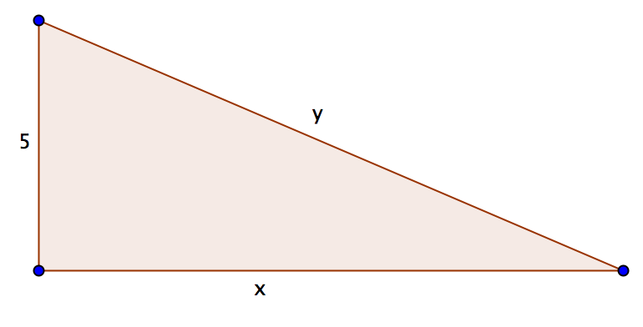
Zoek x en y zodat ( 5 , x , y ) PPD is
( 5 , 12 , 13 ) is PPD

Slide 21
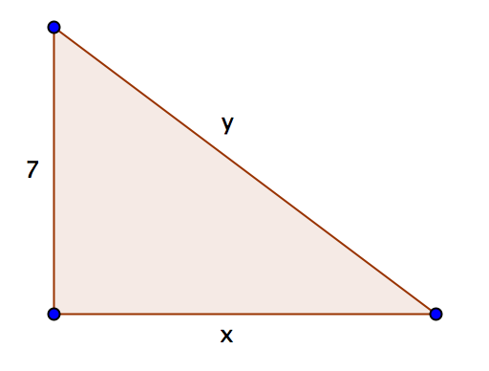
Zoek x en y zodat ( 7 , x , y ) PPD is
( 7 , 24 , 25 ) is PPD

Slide 22
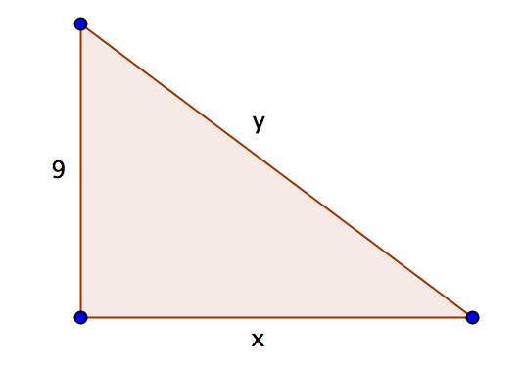
Zoek x en y zodat ( 9 , x , y ) PPD is
( 9 , 12 , 15 )
( 9 , 40 , 41 ) is PPD
( 3 , 4 , 5 )

Slide 23
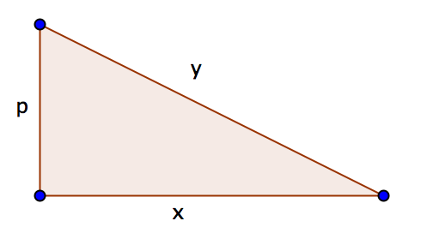
Zoek x en y zodat ( p , x , y ) PPD is
stel p priem
want p is priem
Het kwadraat van een oneven getal is een 4v+1
is
P
PD want …

Slide 24
Zoek x en y zodat ( p , x , y ) PPD is
stel p oneven
Het kwadraat van een oneven getal is een 4v+1
Is PD want …

Slide 25
Lijst van PPD
a | b | c
3 | 4 | 5
5 | 12 | 13
7 | 24 | 25
9 | 40 | 41
11 | 60 | 61
13 | 84 | 85
20 | 21 | 29

Slide 26
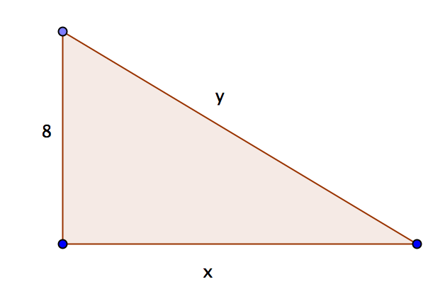
Zoek x en y zodat ( 8 , x , y ) PPD is
( 8 , 15 , 17 )
( 6 , 8 , 10 )
( 3 , 4 , 5 )

Slide 27
Zoek x en y zodat ( 2v , x , y ) PPD is
Als v oneven is dan is v² een viervoud +1
( 2v , v² -1 , v² +1) is PD
Als v even is dan is v² een viervoud
Ook PPD ?

Slide 28
met v even
2v | v² -1 | V²+1
4 | 3 | 5
8 | 15 | 17
12 | 35 | 37
16 | 63 | 65
20 | 99 | 101

Slide 29
a | b | c
3 | 4 | 5
5 | 12 | 13
7 | 24 | 25
9 | 40 | 41
11 | 60 | 61
13 | 84 | 85
20 | 21 | 29
2v | v² -1 | V²+1
4 | 3 | 5
8 | 15 | 17
12 | 35 | 37
16 | 63 | 65
20 | 99 | 101

Slide 30
Volgorde?
achteraan het grootste getal
vooraan het kleinste / het even getal / het oneven getal
4
3
5

Slide 31
Eerste getal oneven of eerste getal even
a | b | c
3 | 4 | 5
5 | 12 | 13
7 | 24 | 25
8 | 15 | 17
9 | 40 | 41
11 | 60 | 61
12 | 35 | 37
13 | 84 | 85
20 | 21 | 29
a | b | c
3 | 4 | 5
5 | 12 | 13
7 | 24 | 25
9 | 40 | 41
11 | 60 | 61
13 | 84 | 85
15 | 8 | 17
21 | 20 | 29
35 | 12 | 37
a | b | c
4 | 3 | 5
8 | 15 | 17
12 | 5 | 13
12 | 35 | 37
16 | 63 | 65
20 | 21 | 29
24 | 7 | 25
40 | 9 | 41
60 | 11 | 61

Slide 32
a , b , c met a² + b² = c²
a , b , b+k met a² + b² = (b + k)²
a² + b² = b² + 2bk + k²
a² = 2bk + k²
2bk = a² – k²
b = …

